Slide 1
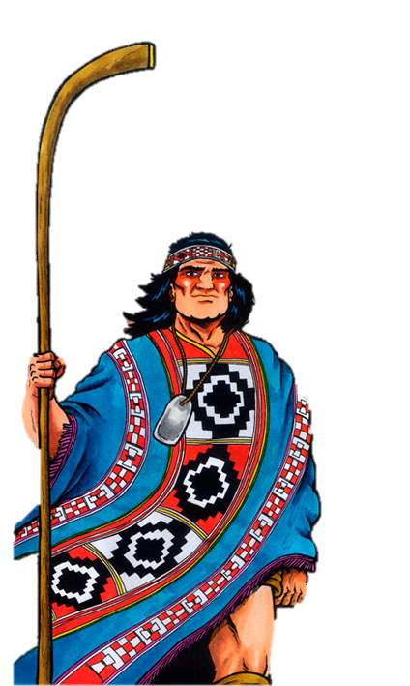
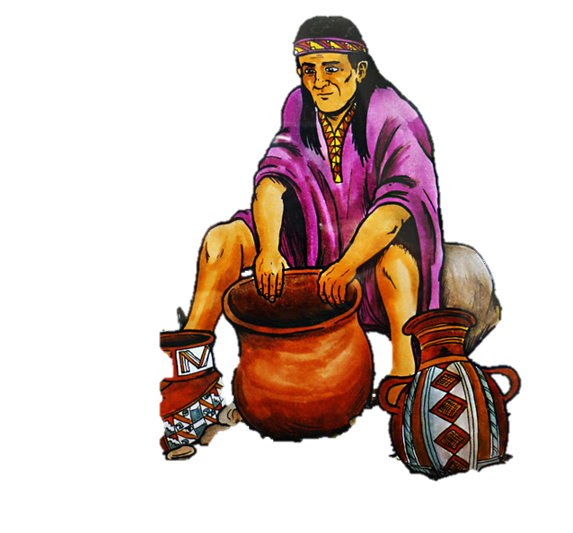
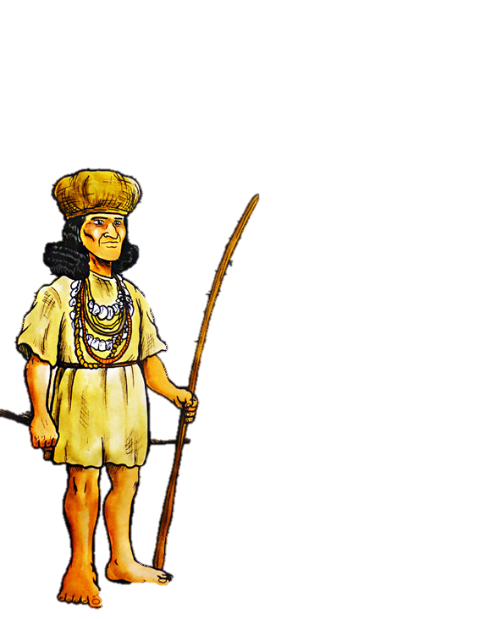
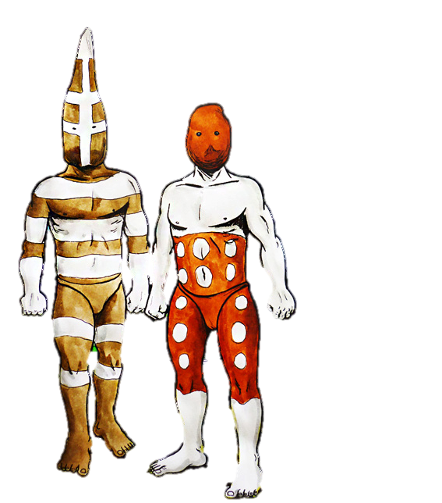
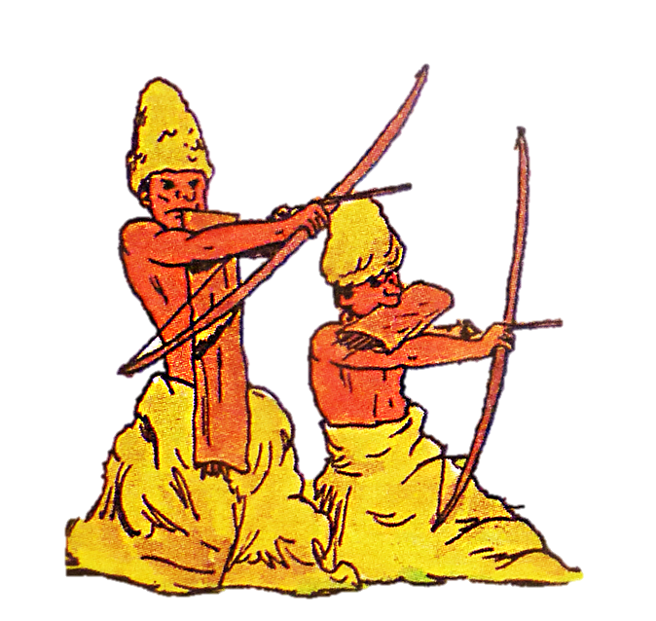
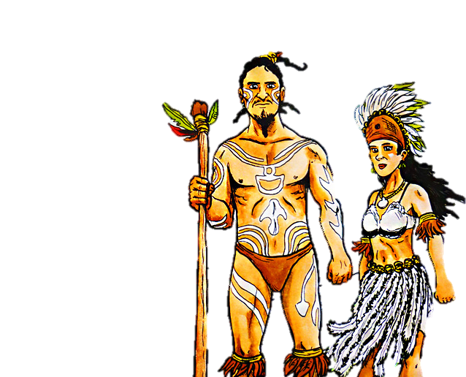
Pueblos Originarios de Chile
2° básico

Slide 2

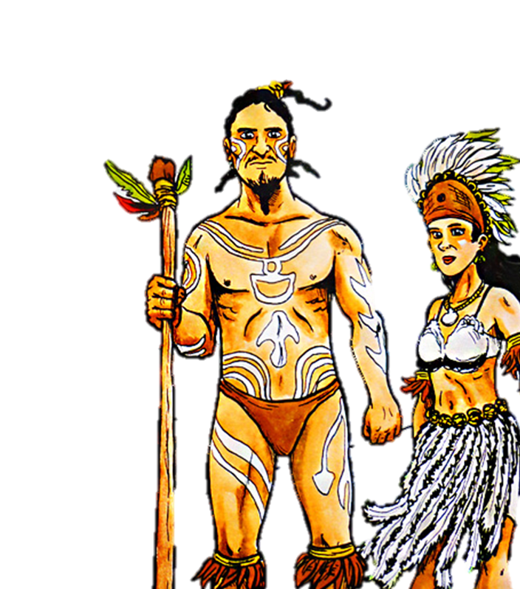
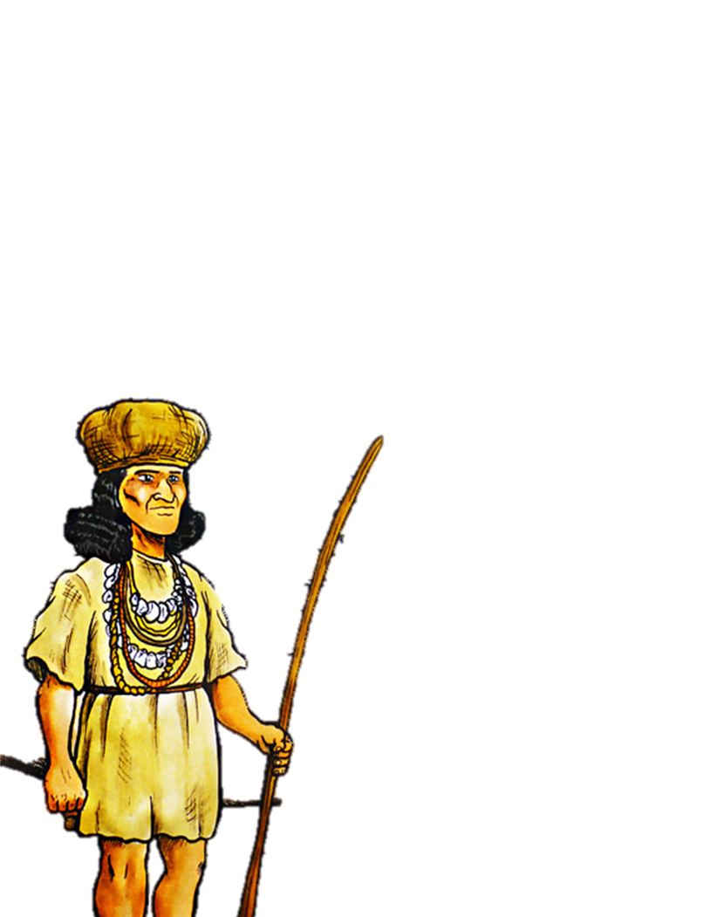
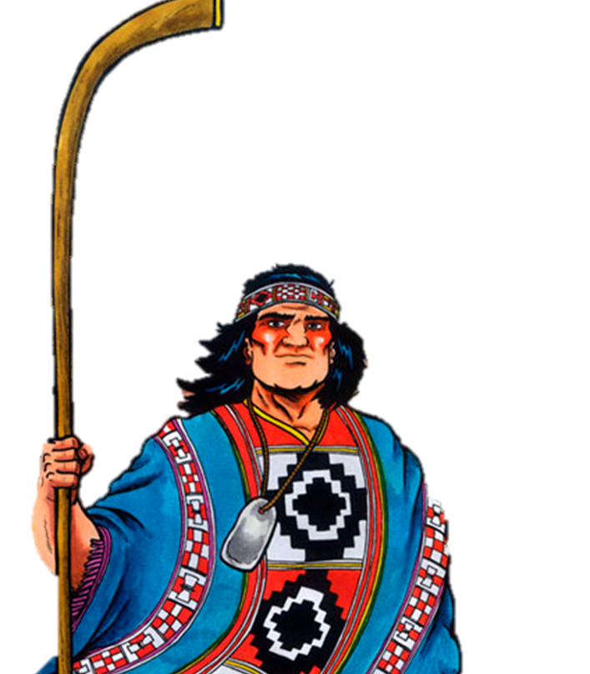
objetivo
(OA 1)
Expresar y crear trabajos de arte a partir de la observación del:
entorno natural: figura humana y paisajes chilenos
entorno cultural: personas y patrimonio cultural de Chile
entorno artístico: obras de arte local, chileno, latinoamericano y del resto del mundo

Slide 3
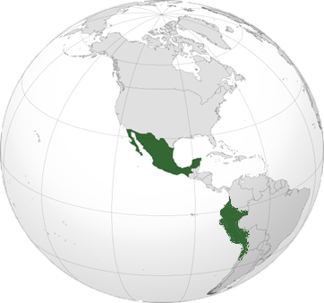
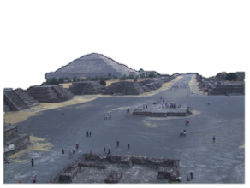
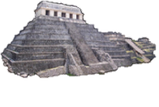
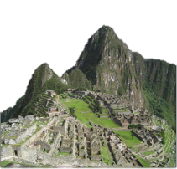
A diferencia de otras culturas americanas, como los mayas, aztecas e incas; los pueblos chilenos no fueron civilizaciones con grandes construcciones y ciudades.
Aztecas
Mayas
Incas

Slide 4
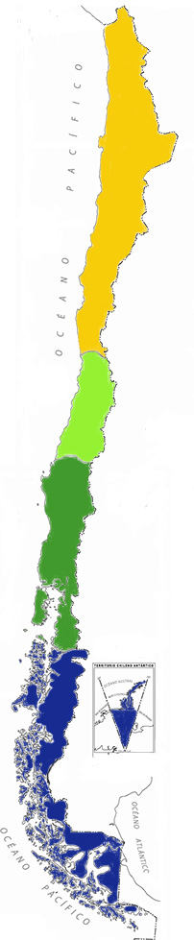
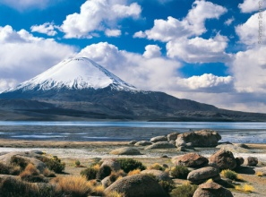
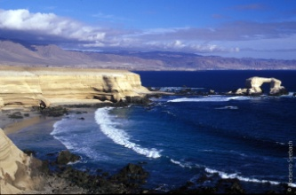
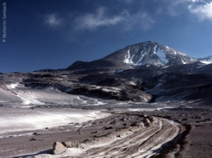
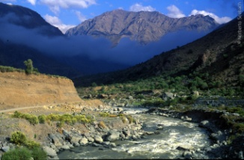
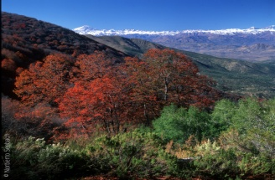
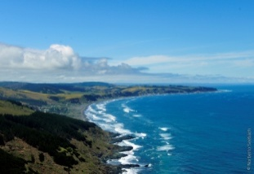
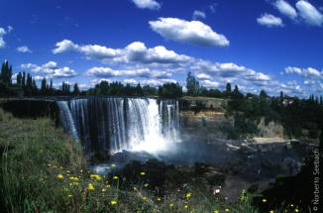
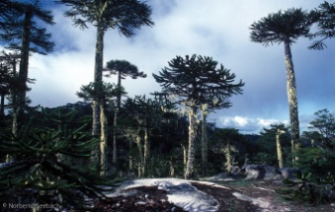
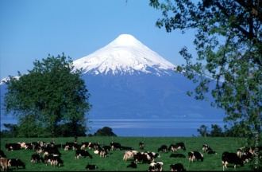
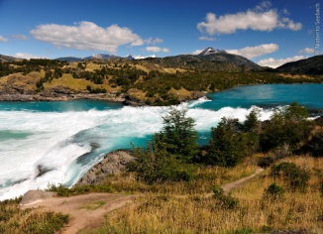
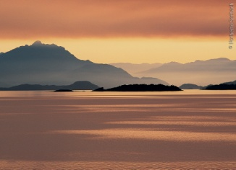
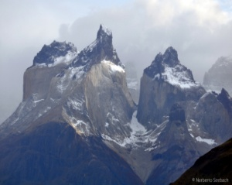
Los pueblos originarios chilenos se caracterizaron por su variedad ecológica, económica y cultural según el lugar donde habitaron
Zona norte
Zona centro
Zona sur
Zona austral

Slide 5
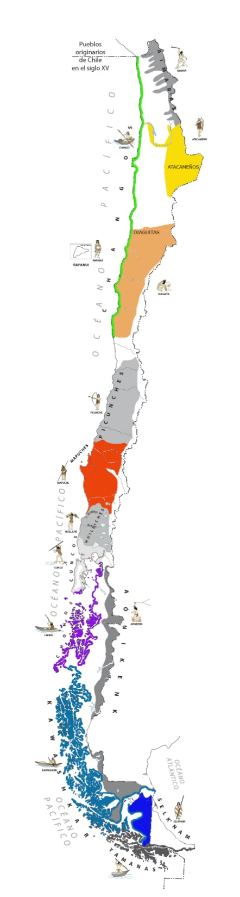
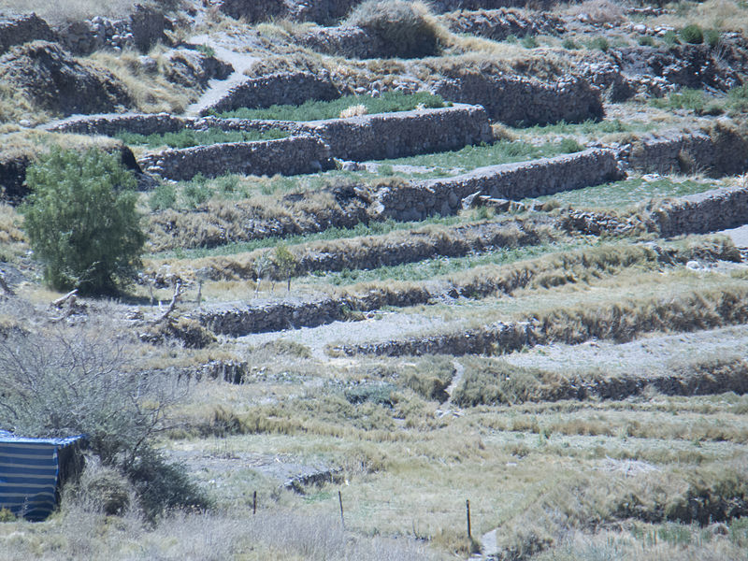
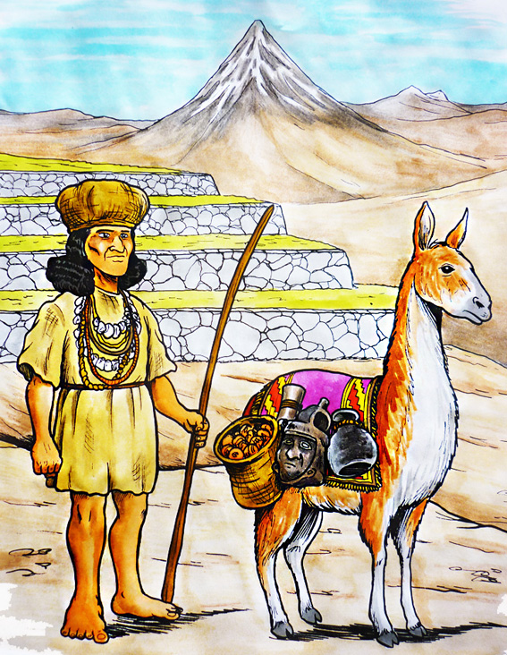
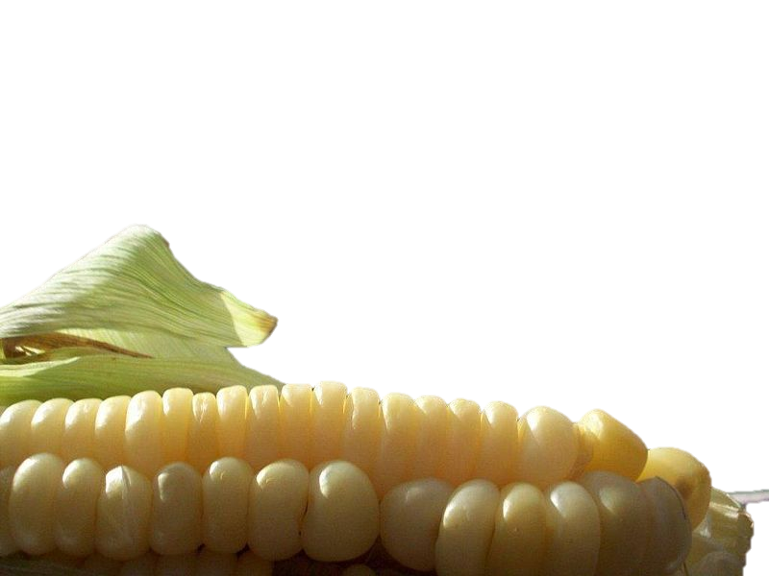
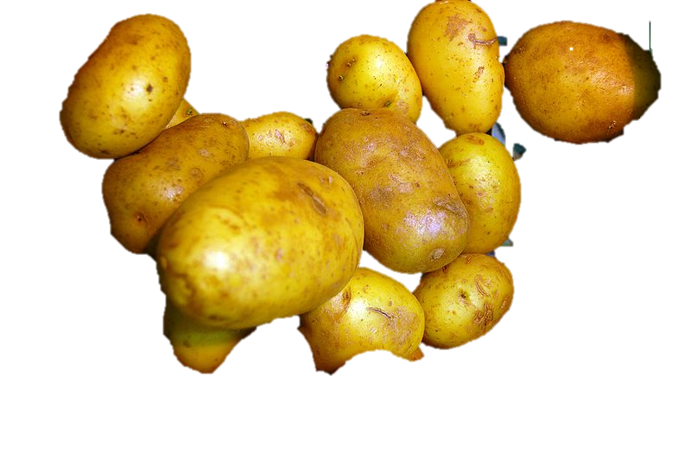
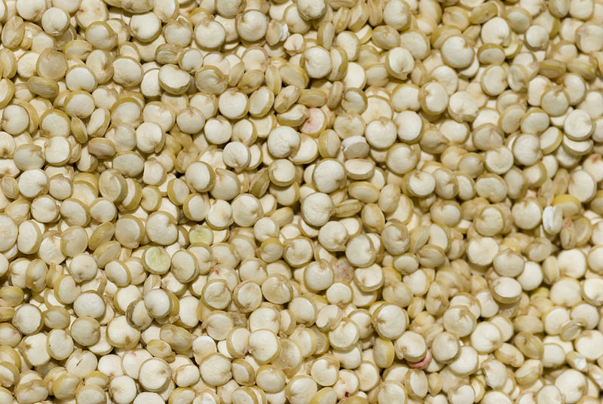
Los Atacameños
Para aprovechar mejor el, los atacameños usaban terrazas para cultivar sus alimentos como el maíz, quínoa, papas y algodón

Slide 6
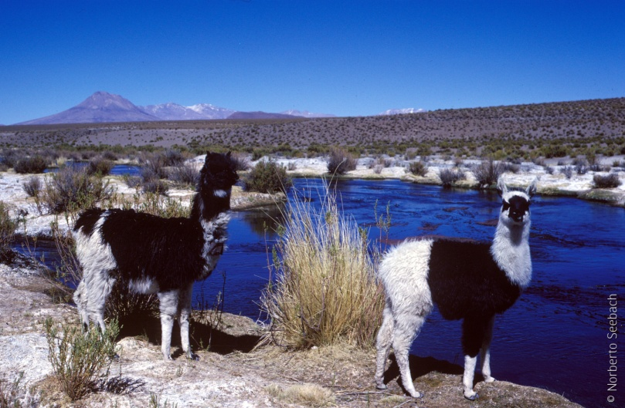
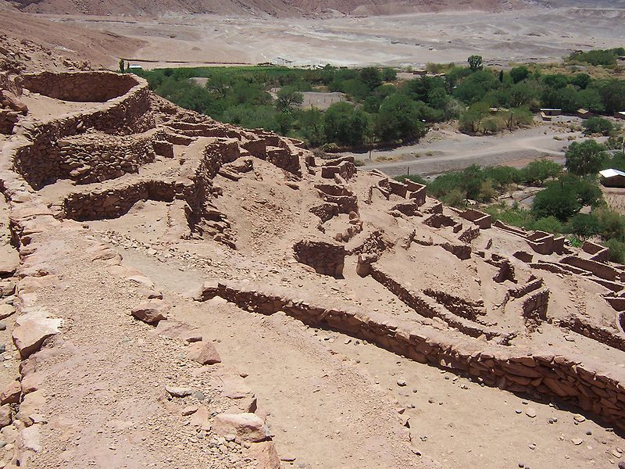
A través de caravanas comerciaban con la costa.
Las llamas y alpacas eran el medio para transporta sus productos
Tenían aldeas llamadas pucarás

Slide 7
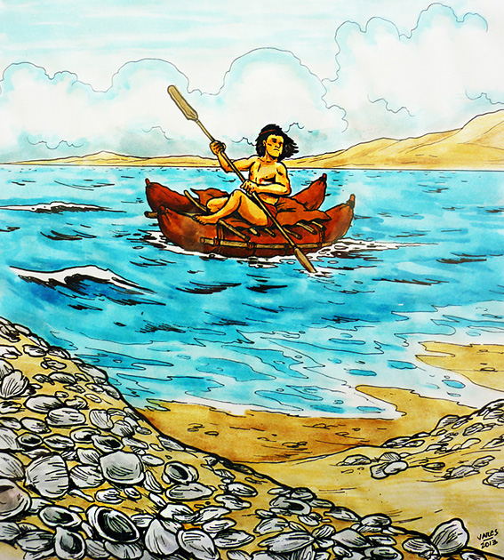
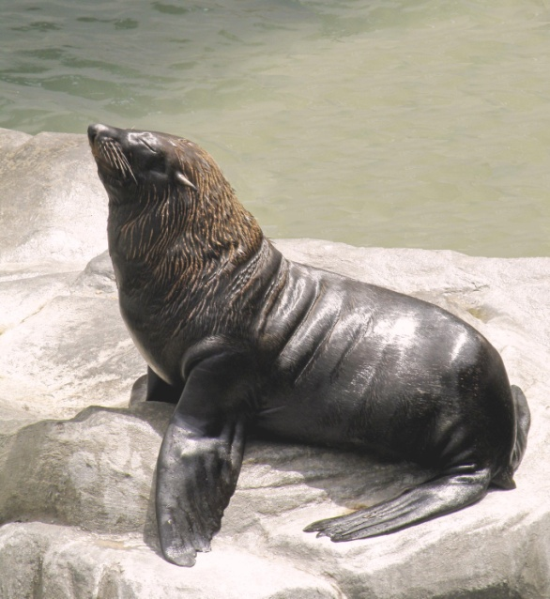
Los Changos
Vivían de la pesca y de la caza de lobos marinos
Se caracterizaban por sus canoas de cuero de lobo inflado.

Slide 8
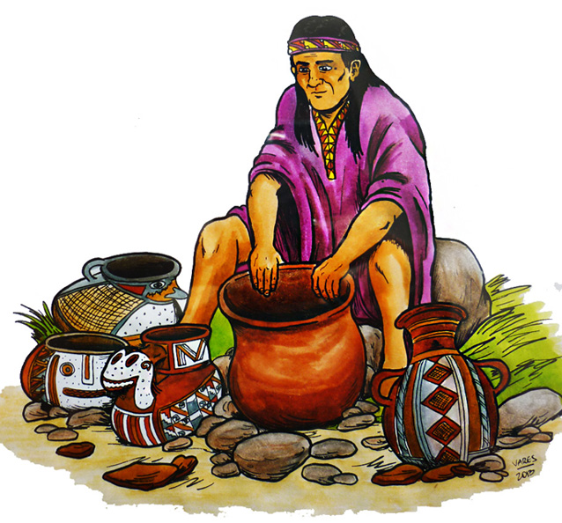
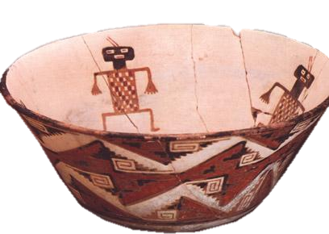
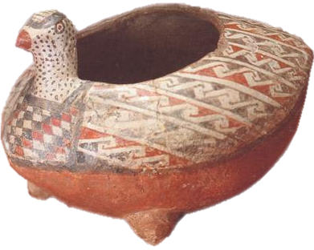
Los Diaguitas
Se caracterizan por el trabajo en cerámica con motivos antropomorfo (con formas humanas) y zoomorfos (con formas de animales)
Practicaban la agricultura con productos como la papa, quínoa, zapallos y porotos
Imágenes en memoria chilena .cl

Slide 9
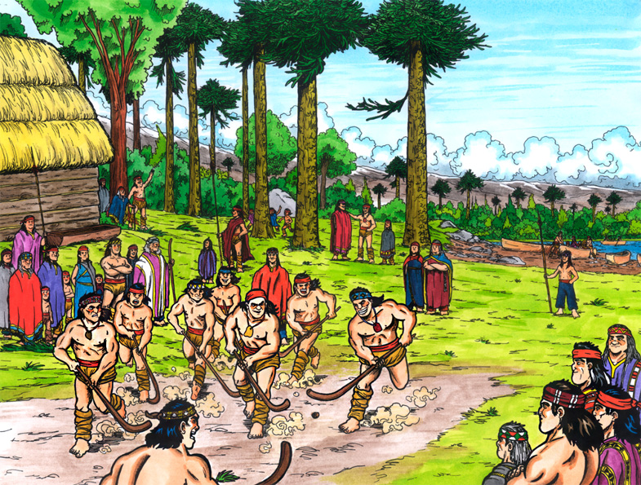
Los mapuches
“gente de la tierra”

Slide 10
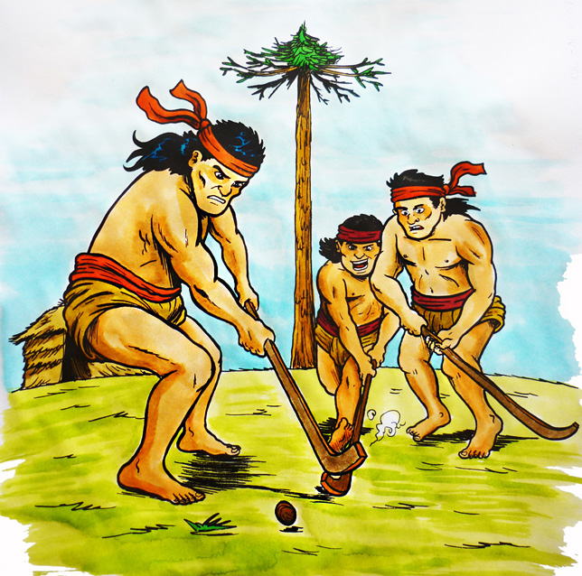
Establecidos en la región de la Araucanía, entre los ríos Itata y Toltén
Su idioma es el mapudungún
La familia, rehue o lov, era el núcleo básico de la organización del mapuche
Estaban dirigidos por el lonko, quien conducía al levo en los tiempos de paz

Slide 11
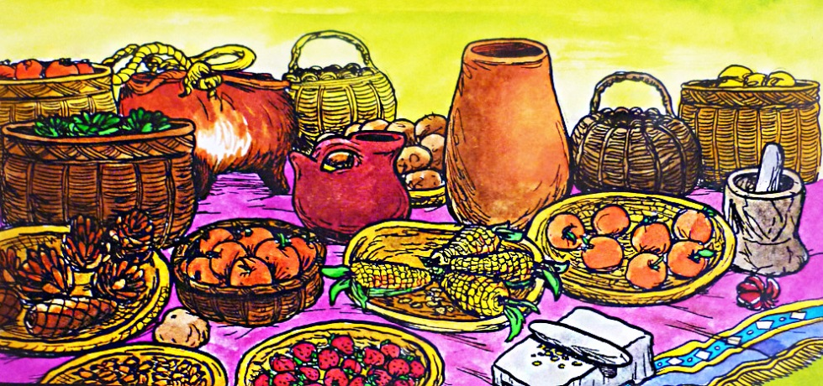
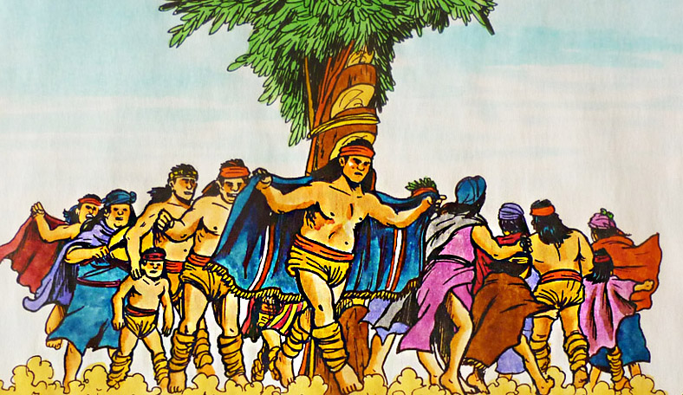
La agricultura era la principal actividad económica. Entre sus productos cultivados figuran el maíz, la papa, el ají, el poroto y zapallo
Los mapuches, hasta el día de hoy, celebran dos grandes ceremonias: el machitún y el guillatún.

Slide 12
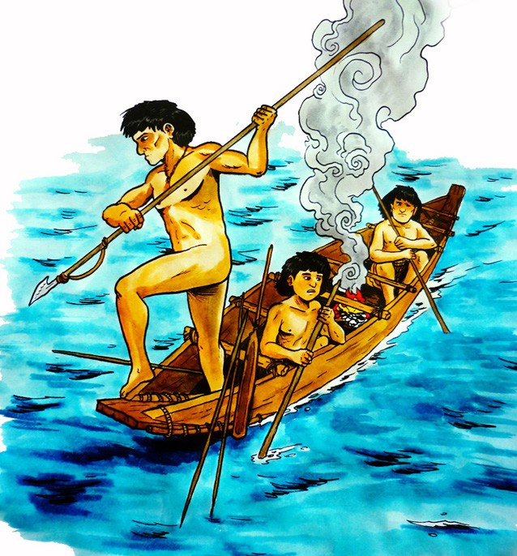
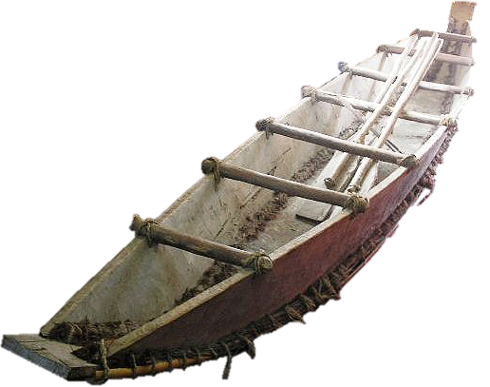
Los Chonos
Vivían de la pesca y de la caza de lobos marinos
Pescaban con anzuelos y redes fabricadas con la corteza de los árboles

Slide 13
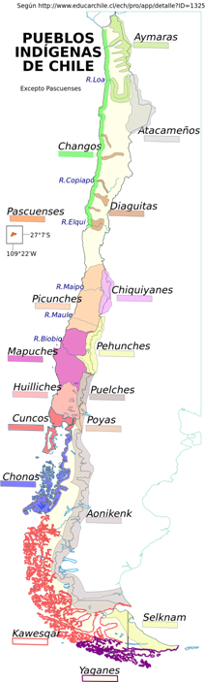
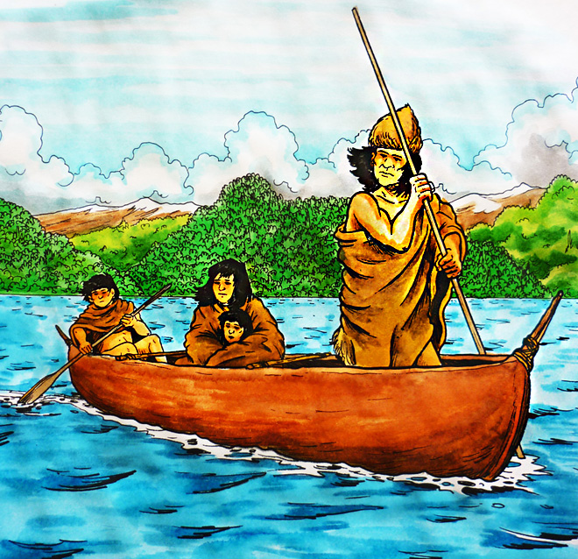
Los Alacalufes
Habitaban entre los canales y las islas de la zona Austral
Utilizaban canoas de cuero de lobos marinos sobre una base de madera
La canoa constituía su verdadero hogar

Slide 14
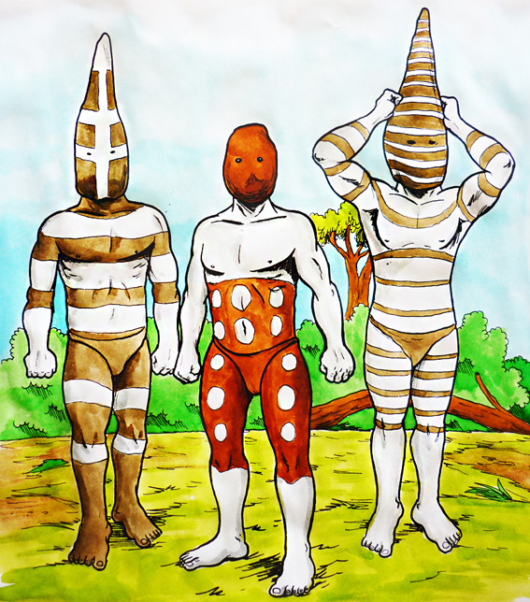
Los Onas
Los Onas cubrían sus cuerpos con grasa de lobo marino para protegerse del frío, luego, se pintaban de colores.
La utilización de pintura corporal reflejaba el estado de ánimo y era un adorno .

Slide 15
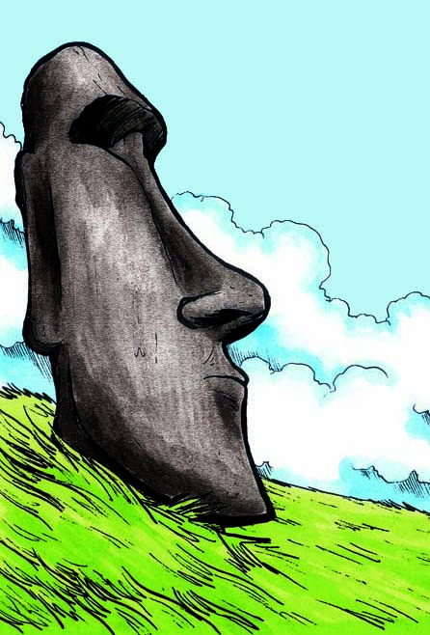
Rapa Nui
La Isla de rapa Nui, también conocida como Isla de Pascua, tiene una historia muy particular.
En Isla de Pascua existen unas gigantes esculturas llamadas moais. Éstas fueron hechas con piedras de volcán y representaban a sus antepasados que cuidan la isla mirando hacia el mar.

Slide 16
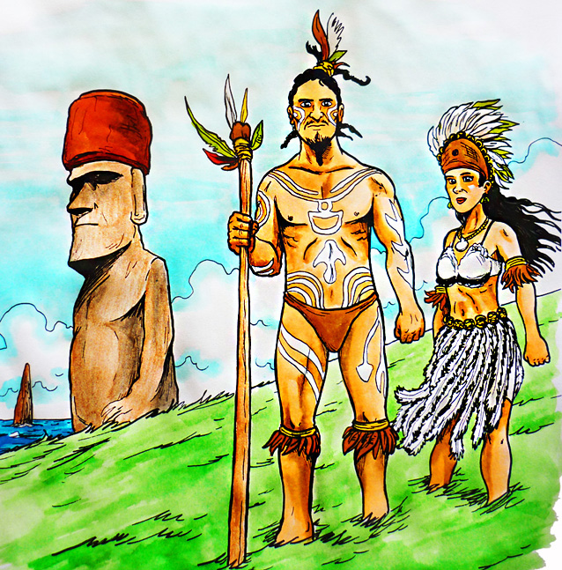
Su dios principal era el Make Make, el dios creador, y para elegir a su líder, hacían la ceremonia del Manu Tara

Slide 17

Durante el siglo XVIII llegaron navegantes europeos, a esta isla, en el día de Pascua de Resurrección. Es por esto que se le llama Isla de Pascua. Fueron estos marinos quienes dieron a conocer Rapa Nui al mundo.
En 1888 el marino chileno Policarpo Toro, tomó posesión oficial de la isla, incorporándola al territorio chileno

